Slide 1
RESEAUX de l’enseignement agricole
Occitanie

Slide 2
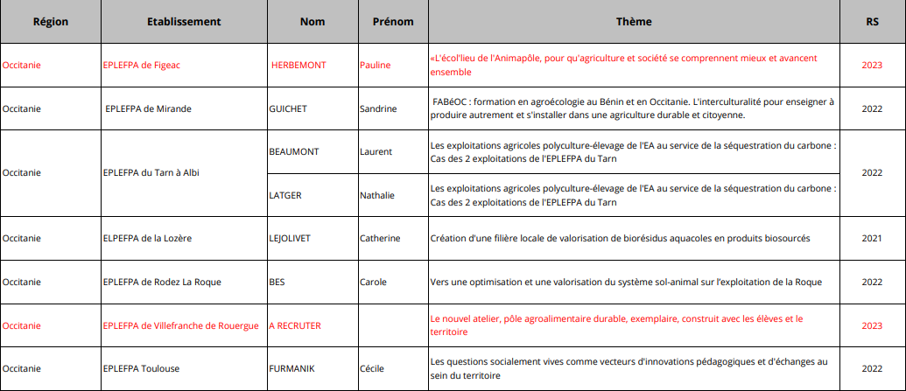
Tiers-temps 2023-2024 : 7 projets

Slide 3
Chefs de projet de partenariat 2023-2024 : 2 projets

Slide 4
Correspondants RMT 2023-2024 : 4 correspondants

Slide 5
Référents EPA2 2023-2024
Département | EPL | Nom du référent | Thématique
AVEYRON | St Affrique | Lucile Potts | L'EPLEFPA, acteur des transitions sur le territoire
LOT | Cahors | L. Lecomte | Un établissement pour la transition
LOT | Cahors | B. Bro | Un établissement pour la transition
ARIEGE | Pamiers | Hervé Lutrand | Valorisation des actions, bilan carbonne, bien-être animal,éco-délégués
HAUTES PYRENEES | Vic en Bigorre | Gabriel Cazalis
PYRENEES ORIENTALES | Rivesaltes | Julien raymond | EPA2 sous tous les angles
PO | Théza | Laurence Palvadeau | EPA2 sous tous les angles
HAUTE-GARONNE | Auzeville | Rosane Esteve | Développer des actions d'éducation à l'environnementet au développement durable
HERAULT | Castelnau Le Lez | David Tessier
AVEYRON | Rodez | Julie Delbosc | Innovation pédagoggique, écoresponsables,…
AVEYRON | Villefranche de Rouergue | Stéphane Girou | Le développement de l'éco-responsabilité en lien avec le nouvel atelier, le self et les acteurs du territoire
AUDE | Castelnaudary | Elina Galy | L'arbre acteur de la transition écologique
AUDE | Carcassonne | Sanchez Florian | Adaptation des pratiques agricoles face au changement climatique.
Lozere | EPL | Malaury Chaleil | Les agripoles en transition
LOT | Figeac | Simon Cantaloube | Mise en place des écoresponsables-expérimentations sur l'EA
 |  | Laura Andrieu | Mise en place des écoresponsables-expérimentations sur l'EA
Haute garonne | St Gaudens | Flora Lokonadinpoulle | Transitions agronomiques pour mieux résister au CC
GERS | Riscle | Baptiste AUDRECHY | Valorisation de l'AE sur les exploitations agricoles
 | Mirande | David VAUGON | Valorisation de l'AE sur les exploitations agricoles
Hautes Pyrénées | Tarbes | Nelly Gousseau
TARN | LEAP Touscayrats | Loîc Edline | production de champignons comestibles, medicinaux, en lien avec la start-up "Fungus Sapiens" support de production.
HERAULT | LPTAHP Gignac | Guillaume Segala | Système solidaire pour une transition écologique et une mutation éco responsable

